Slide 1
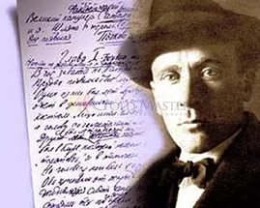
«Но жив талант, бессмертен гений». (125 лет со дня рождения Михаила Булгакова)
Выставка подготовлена сотрудниками отдела учебной литературы

Slide 2
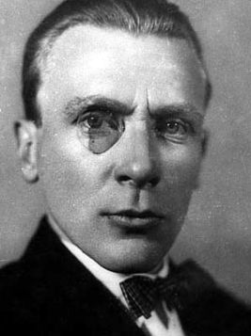
Я не писатель, я – мастер.
Михаи́л Афана́сьевич Булга́ков
( [15] мая 1891, Киев, Российская империя— 10 марта 1940, Москва, СССР) —
русский писатель, драматург, театральный режиссёр и актёр. Автор повестей и рассказов, множества фельетонов, пьес, инсценировок, киносценариев, оперных либретто.

Slide 3
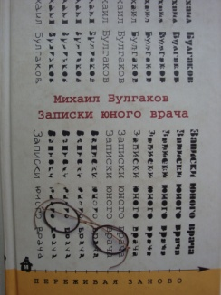
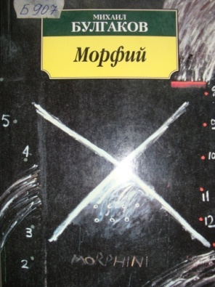
«Творить есть не что иное, как верить.» Р. Ролан

Slide 4
«Мастер и Маргарита»
"Мастер и Маргарита" - очень мудрая книга, в ней есть все: фантастика и реальность, прошлое и настоящее, философия и мистика, юмор и печаль. Сколько людей - столько и мнений, у каждого свой вкус.

Slide 5
«Белая гвардия»
Это первый роман М. А. Булгакова. Роман повествует о семье русских интеллигентов и их друзьях, которые переживают социальный катаклизм гражданской войны на Украине в конце 1918 года.
Роман во многом автобиографичен, почти у всех персонажей есть прототипы — родственники, друзья и знакомые семьи Булгаковых. Декорациями романа стали улицы Киева и дом, в котором жила семья Булгаковых в 1918 году.

Slide 6
«Записки юного врача»
«Записки юного врача» — цикл рассказов М. А. Булгакова, опубликованных в 1925—1926 годах. В цикл входят рассказы «Полотенце с петухом», «Стальное горло», «Крещение поворотом», «Вьюга», «Тьма египетская», «Пропавший глаз» и «Звёздная сыпь».

Slide 7
«Морфий»
«Морфий» — рассказ Михаила Булгакова, примыкающий по содержанию, но не входящий в сборник «Записки юного врача». Вся история является воспоминанием врача Бомгарда о 1917 годе. Большую часть рассказа Бомгард читает дневник своего покойного друга, врача Полякова, который стал морфинистом.

Slide 8
«Бег»
Эта пьеса Михаила Булгакова написана в 1926—1927 гг. Действие пьесы разворачивается во время Гражданской войны в России, когда остатки белой армии отчаянно сопротивляются красным на Крымском перешейке.

Slide 9
«Ханский огонь»
«Ханский огонь» — рассказ, действие которого происходит на территории музея-усадьбы под названием «Ханская ставка» в начале 1920-х годов. Написан в разгар работы над «Белой гвардией» и связан с романом единством размышлений о судьбах России.

Slide 10
«Жизнь господина де Мольера». «Театральный роман»
«Мольер» или «Жизнь господина де Мольера» — романизованная биография (исторический роман) Михаила Булгакова.
«Театра́льный рома́н» («Запи́ски поко́йника») — неоконченный роман М. А. Булгакова. Написанный от первого лица, от имени некоего писателя Сергея Леонтьевича Максудова, роман рассказывает о театральном закулисье и писательском мире.

Slide 11
В сборнике нашли свое место следующие произведения: « Грядущие перспективы», «В кафе» и «Белая гвардия» и др.

Slide 12
Список литературы:
1. Булгаков М. А. Мастер и Маргарита : роман / М. А. Булгаков. – Нижний Новгород: Русский купец ; Братья славяне, 1993. – 384с.
2. Булгаков М. А. Белая гвардия : роман / М. А. Булгаков. – Санкт-Петербург: Азбука – классика, 2009. – 320с.
3. Булгаков М. А.Записки юного врача. Морфий : рассказы / М. А. Булгаков. – Москва : Издат. дом Мещерякова, 2007. – 144с.
4. Булгаков М. А. Бег : пьесы / М. А. Булгаков. – Москва : Изд-во АСТ, 2004. – 508 с.

Slide 13
5. Булгаков М. А. Ханский огонь : рассказы / М. А. Булгаков. – Москва : Эксмо, 2007. – 560 с. - (Русская классика ХХ века).
6. Булгаков М. А. Жизнь господина де Мольера. Театральный роман : романы / М. А. Булгаков. – Ленинград : Детская литература, 1991. – 367с. (Школьная б-ка).
7. Булгаков М. А. Избранное : сборник / М. А. Булгаков. – Москва : АСТ, 2006. – 635с. (Библиотека мировой классики).
8. Булгаков М. А. Морфий : рассказы, повесть / М. А. Булгаков – Санкт-Петербург : Азбука – классика, 2009. – 192 с.

